Slide 1

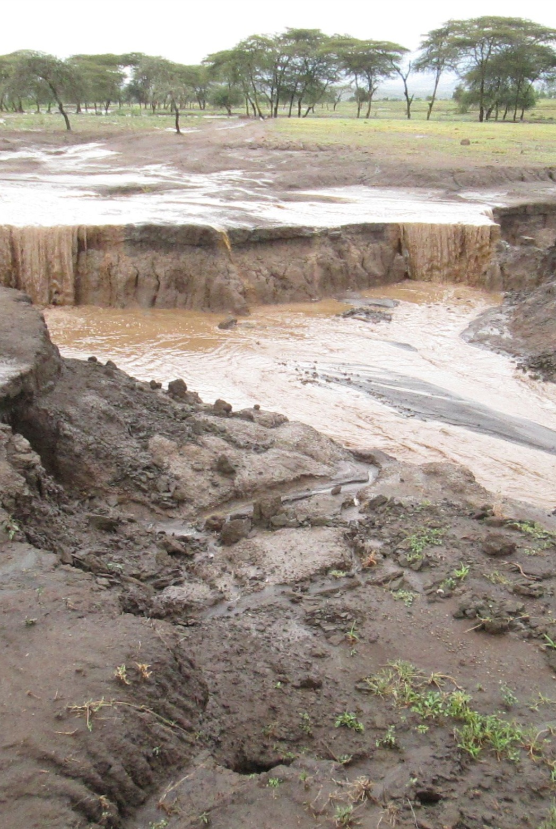


PREVENÇÃO E DEFESA CONTRA A EROSÃO DO SOLO E O
ASSOREAMENTO DOS CORPOS D’ÁGUA
Itaragil Marinho
Eng. Florestal, Ext. Rural II, EMPAER/GOPAS
Mari, 19/03/2026
Bing images

Slide 2

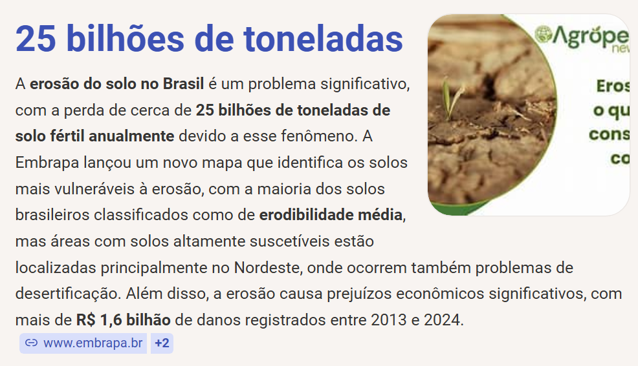
bing.com

Slide 3

Mapa de vulnerabilidade dos solos à erosão hídrica do Brasil - 2019 (Primeira aproximação) [CNPS] - Geoinfo Embrapa

Slide 4
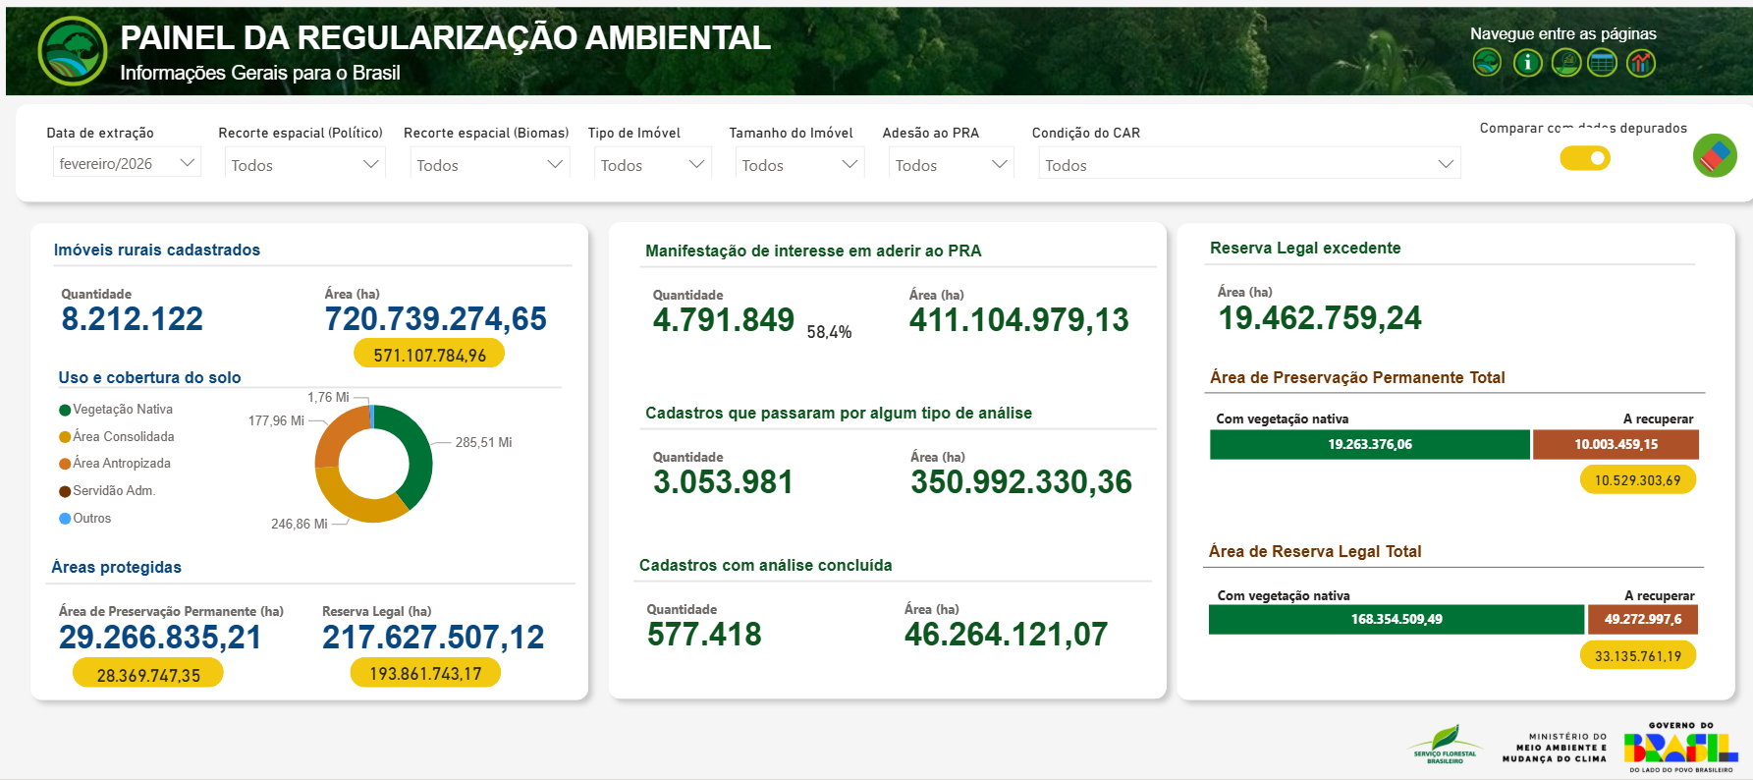
Microsoft Power BI

Slide 5
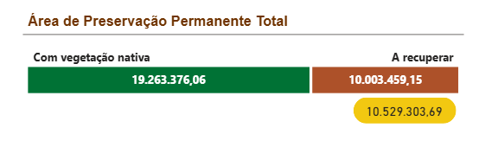

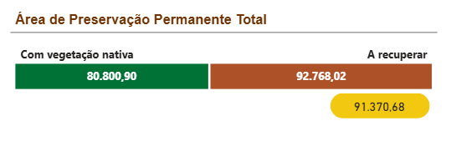


Slide 6
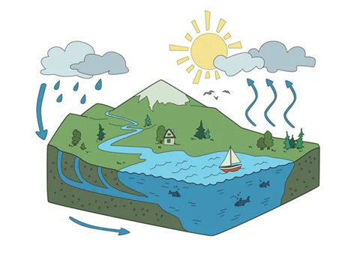
Fundamentos do solo e hidrologia
Solo como sistema;
Propriedades físicas;
Ciclo hidrológico.

Slide 7
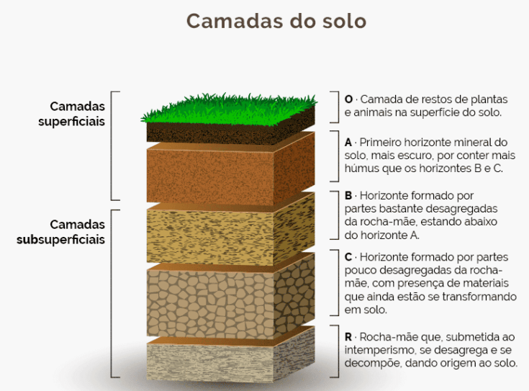
Bing images
agriq.com.br

Slide 8
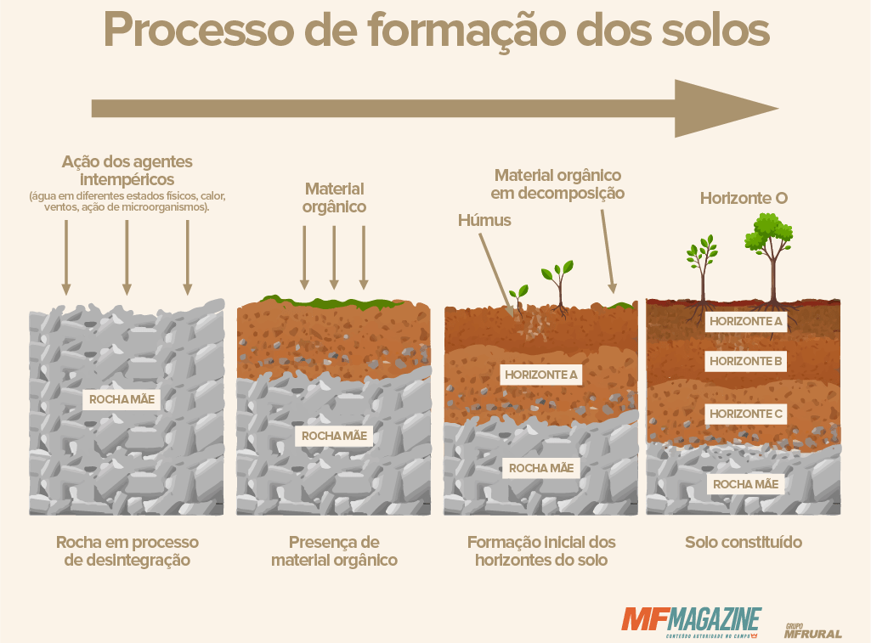
Bing images

Slide 9
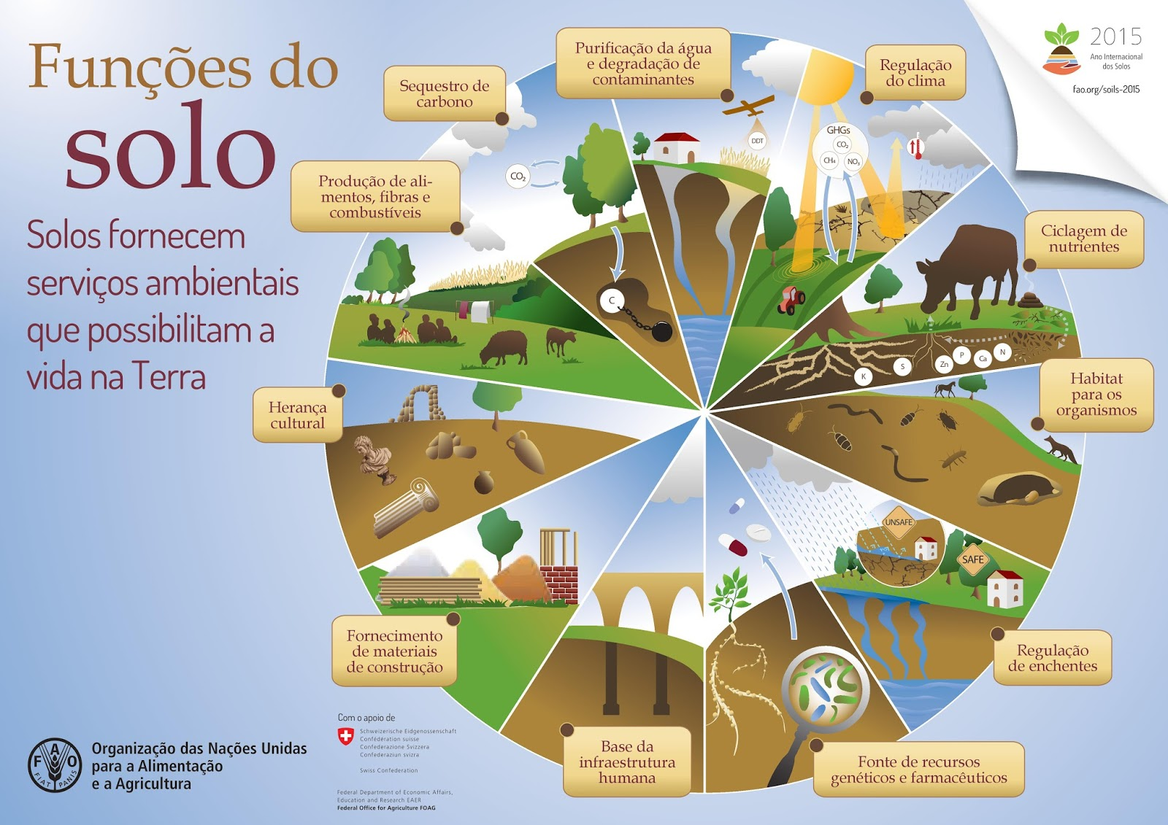
Bing images

Slide 10
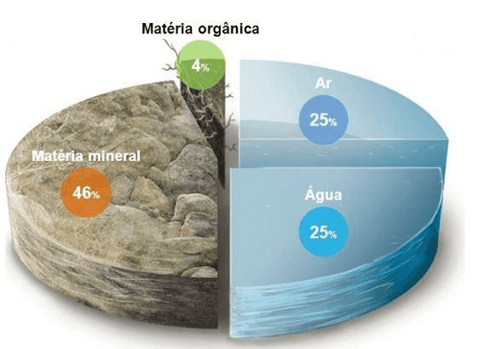
Propriedades físicas:
Estrutura (agregados – influe na fertilidade, drenagem e resistência à erosão);
Densidade (massa sólida – compactação e porosidade)
Textura (proporção areia/silte/argila)
Densidade de partículas (volume)
Porosidade do solo (espaços,
retenção de água, aeração,
penetração de raízes e biota)
Bing images/Copilot Search
agroadvance.com.br

Slide 11
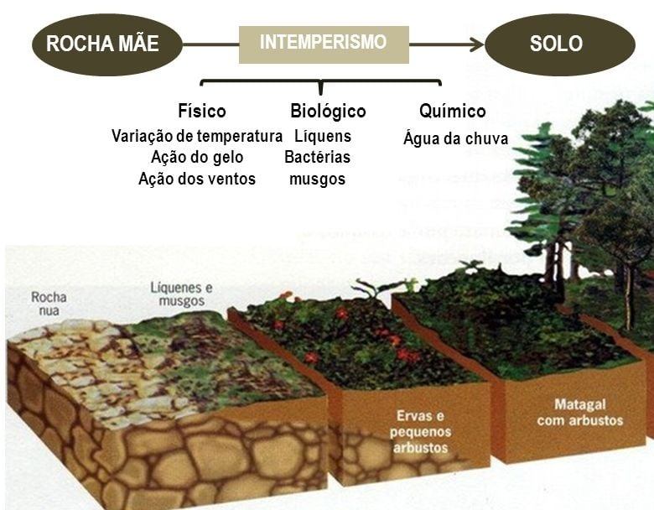
Ciclo hidrológico:
Vento e Chuva
Evaporação
Transpiração
Infiltração
Acumulação
Bing images/Copilot Search
escolaesucacao.com.br

Slide 12
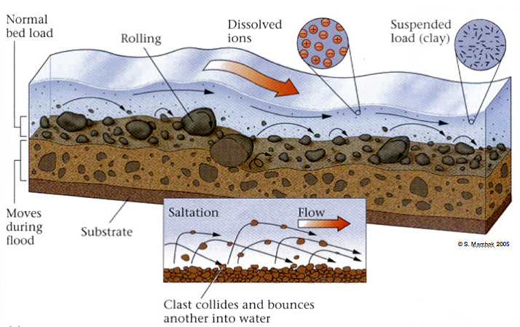
Processos Erosivos e Assoreamento
Erosão hídrica e Eólica;
Transporte e Deposição de sedimentos;
Impactos em nascentes,
rios e reservatórios.

Slide 13
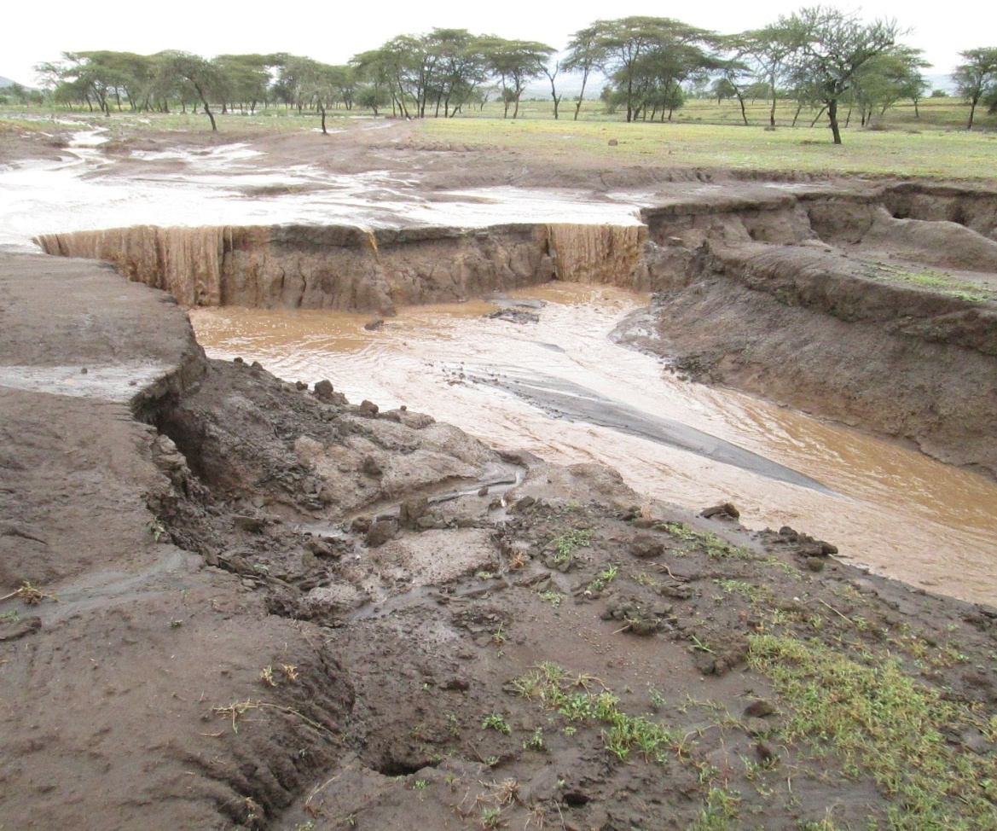
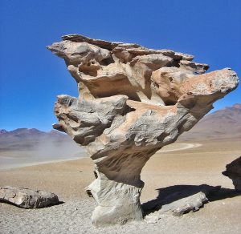
Erosão hídrica
e Eólica
Bing images/Copilot Search
lalarebelo.com
Árbol de Piedra, Desierto Siloli
Potosí, Bolívia

Slide 14
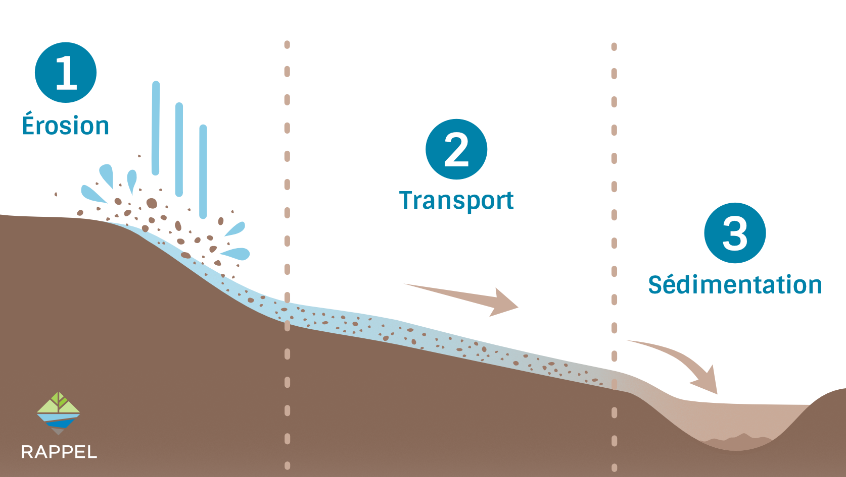
Transporte e Deposição de Sedimentos
Bing images/Copilot Search

Slide 15
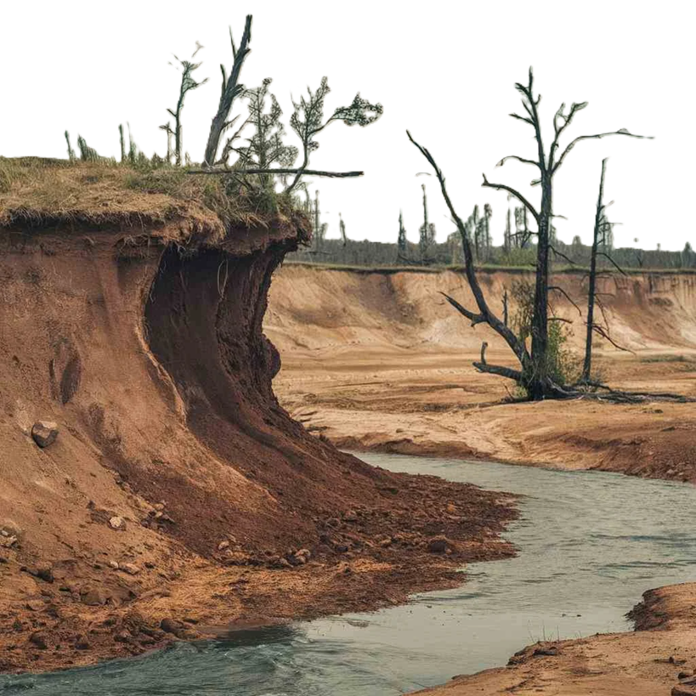
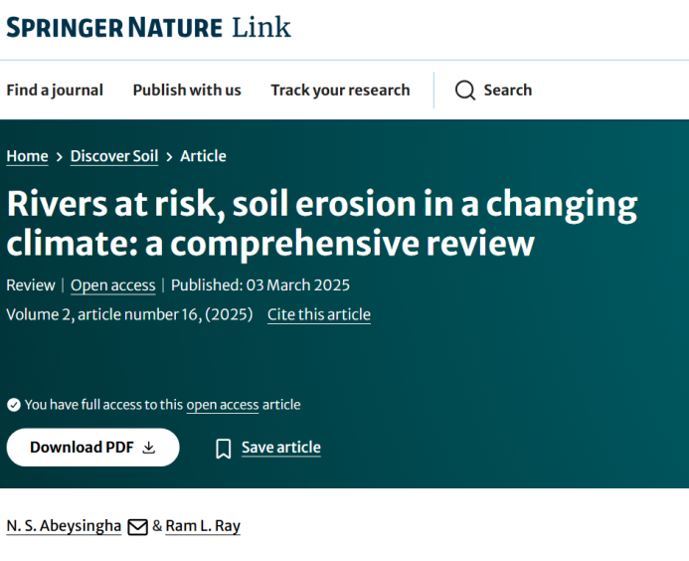
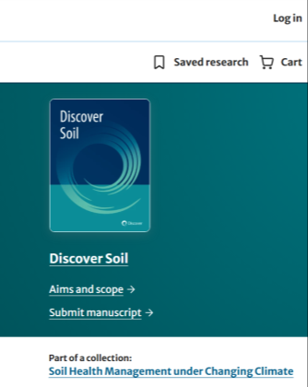
Impactos em nascentes, rios e reservatórios
Concluíram haver uma tendência crescente de erosão e sedimentação para 73% das bacias hidrográficas no mundo, enquanto 27% das bacias indicarão uma tendência de diminuição da erosão e sedimentação, atribuída à variação de precipitação dentro da bacia hidrográfica, com correlação positiva entre a precipitação futura e a erosão do solo (83%).
Bing images/Copilot Search/notesforag.com

Slide 16

Modelagem e Monitoramento
Modelos de predição de perdas de solo;
Técnicas de amostragem;
Sensoriamento remoto.

Slide 17
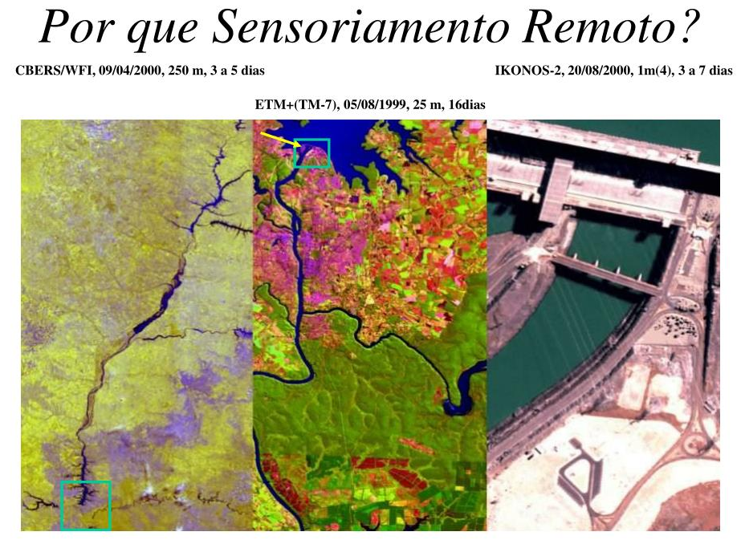
Bing images/Copilot Search/slideserve.com

Slide 18
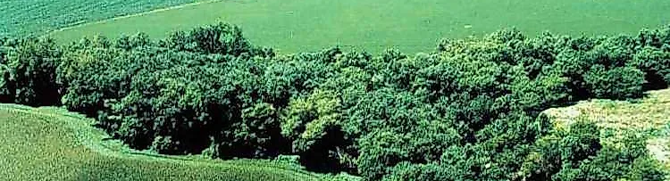
Práticas de Conservação
Medidas mecânicas (terraço, terraceamento);
Vegetativas (cobertura, faixas ripárias);
Manejo (rotação, plantio direto, SAFs).
Bing images/Copilot Search

Slide 19
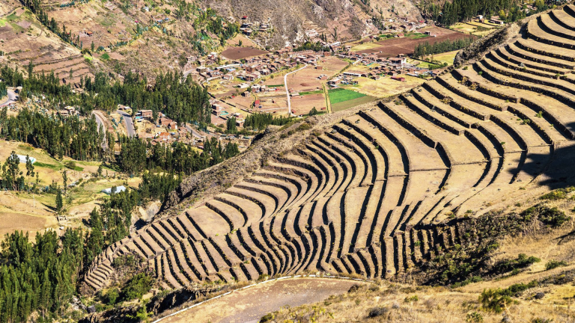
Terraceamento
Bing images/Copilot Search/machupicchubrasil.com.br

Slide 20

Técnicas Vegetativas
cepan.org.br

Slide 21
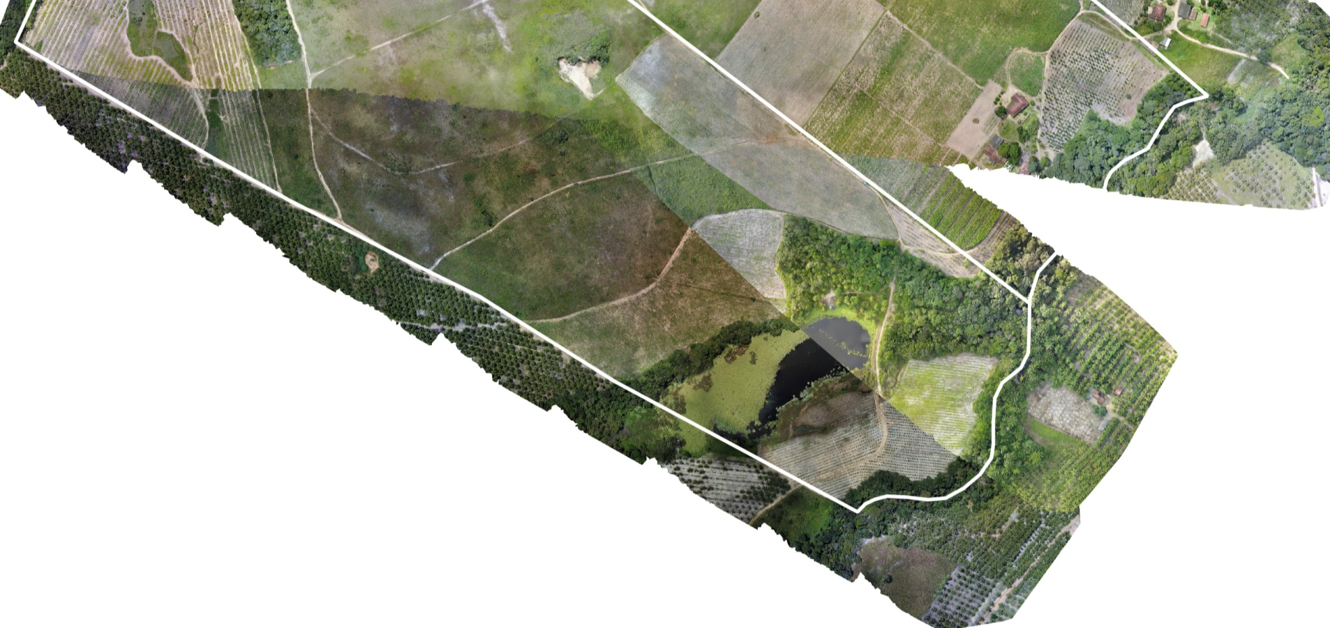
Técnicas de manejo
(rotação, plantio direto, sistemas agroflorestais)
Arquivo pessoal (Marinho, I. V.)

Slide 22
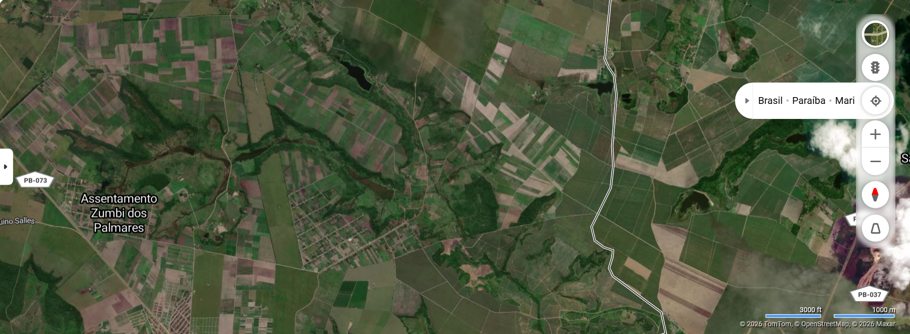
Gestão e Políticas Públicas
Legislação ambiental;
Planos Municipais de drenagem e controle de sedimentos.
Bing maps/@Maxar 2026 – Microbacia do Riacho São Salvador

Slide 23
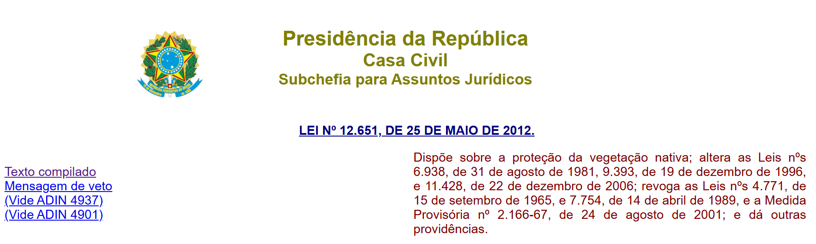
Legislação Ambiental
Código Florestal Brasileiro
planalto.gov.br

Slide 24
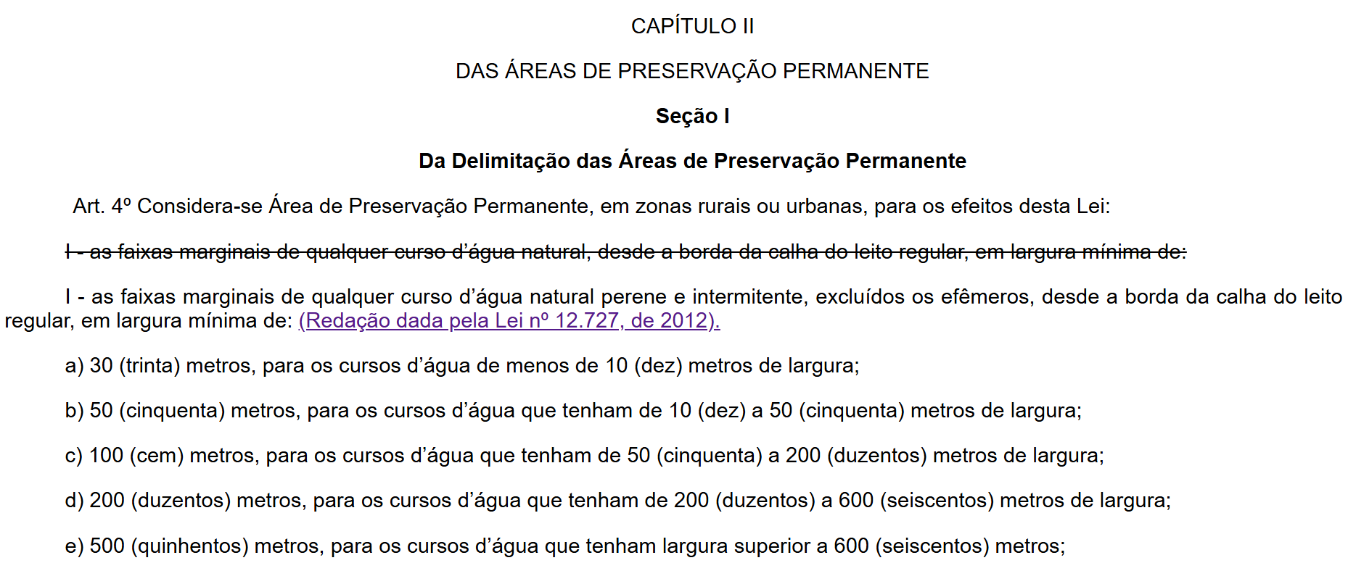
Legislação Ambiental
Código Florestal Brasileiro
planalto.gov.br

Slide 25
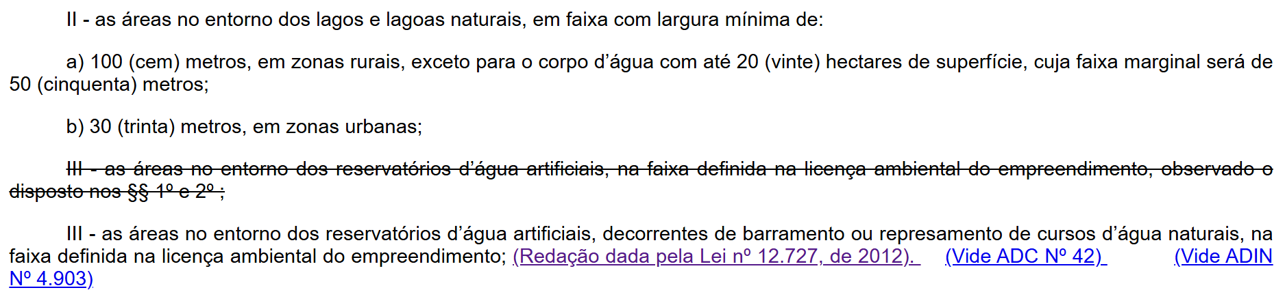
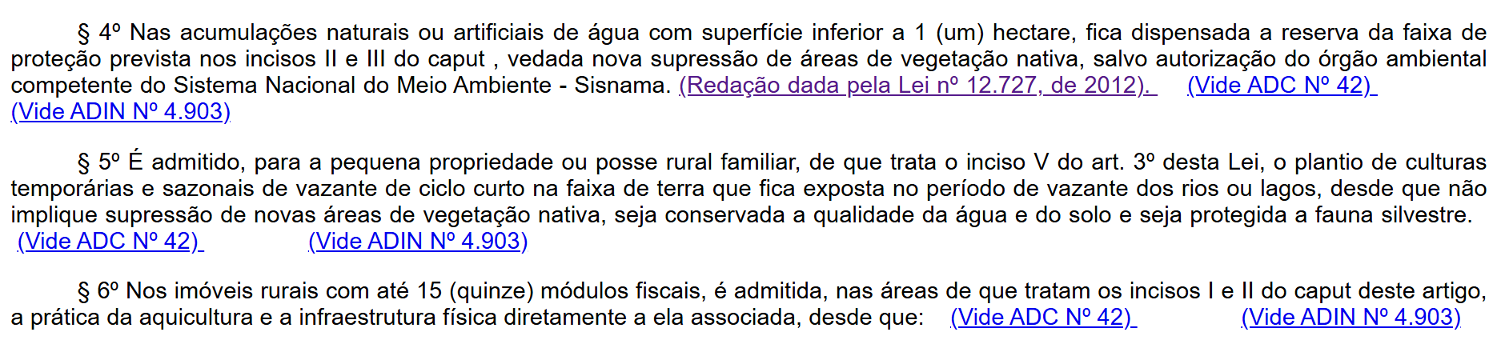
Legislação Ambiental
Código Florestal Brasileiro
planalto.gov.br

Slide 26
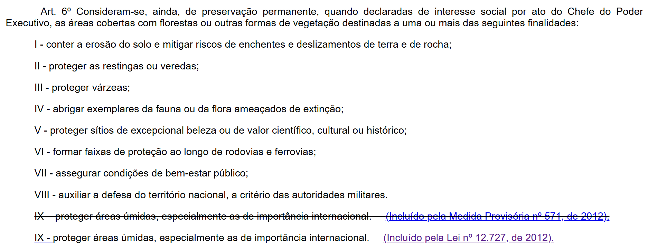
Legislação Ambiental
Código Florestal Brasileiro
planalto.gov.br

Slide 27
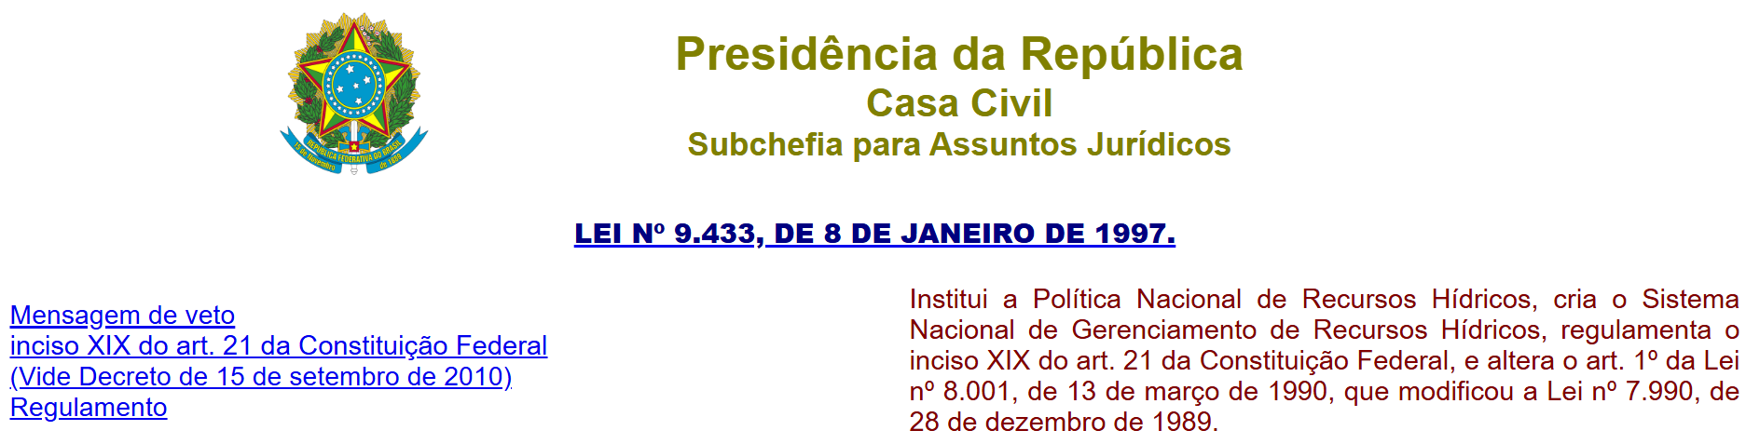
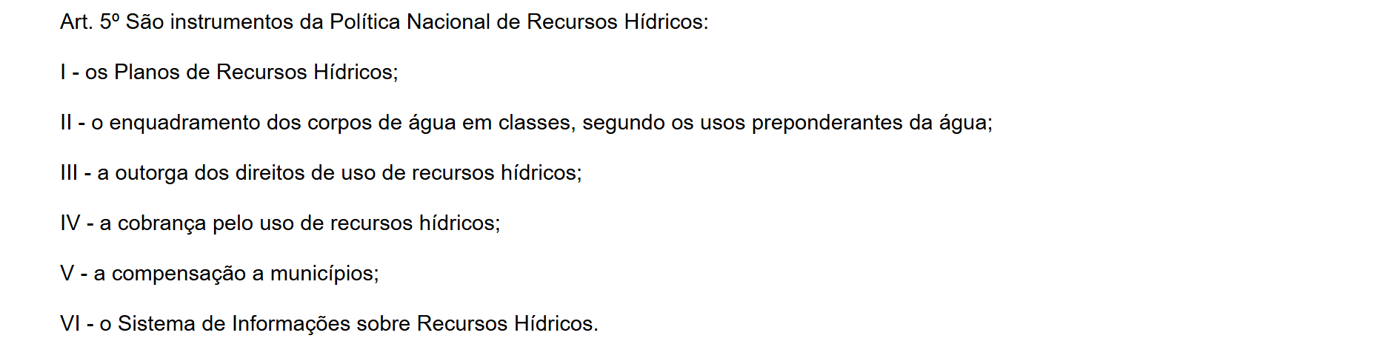
Legislação Ambiental
Política Nacional de Recursos Hídricos
planalto.gov.br

Slide 28
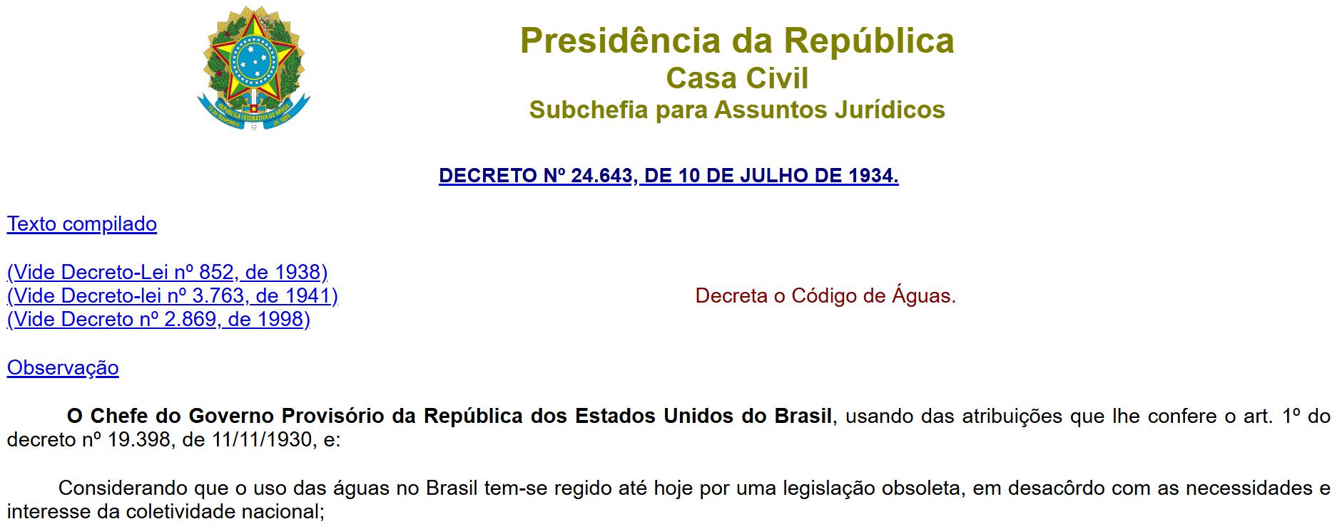
Legislação Ambiental
Código das Águas
planalto.gov.br

Slide 29
Planos Municipais de Drenagem
e Controle de Sedimentos
São fundamentais para a gestão da drenagem urbana e o controle de sedimentos nas cidades brasileiras, visam minimizar os impactos negativos das enchentes e promover a sustentabilidade ambiental.
Os principais objetivos incluem:
Soluções sobre a impermeabilização da superfície do solo e medidas compensatórias, e delimitação de áreas inadequadas para ocupação;
bing.com/Copilot Search

Slide 30
Planos Municipais de Drenagem
e Controle de Sedimentos
Formalização de legislação e medidas de controle para amortecer as vazões resultantes do processo de urbanização;
Soluções para minimizar impactos das inundações e alagamentos;
Investimento em obras para gerenciamento da drenagem, disciplinando o uso e a ocupação adequada do solo.
bing.com/Copilot Search

Slide 31
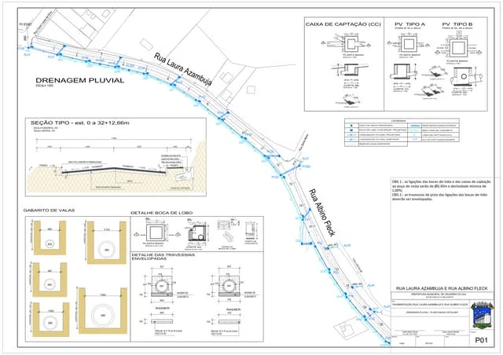
Planos Municipais de Drenagem
e Controle de Sedimentos
Os Planos também orientam a elaboração de manuais de drenagem para o planejamento de projetos urbanos, promovendo a integração de aspectos multidisciplinares e a utilização de medidas de controle.
bing.com/Copilot Search

Slide 32
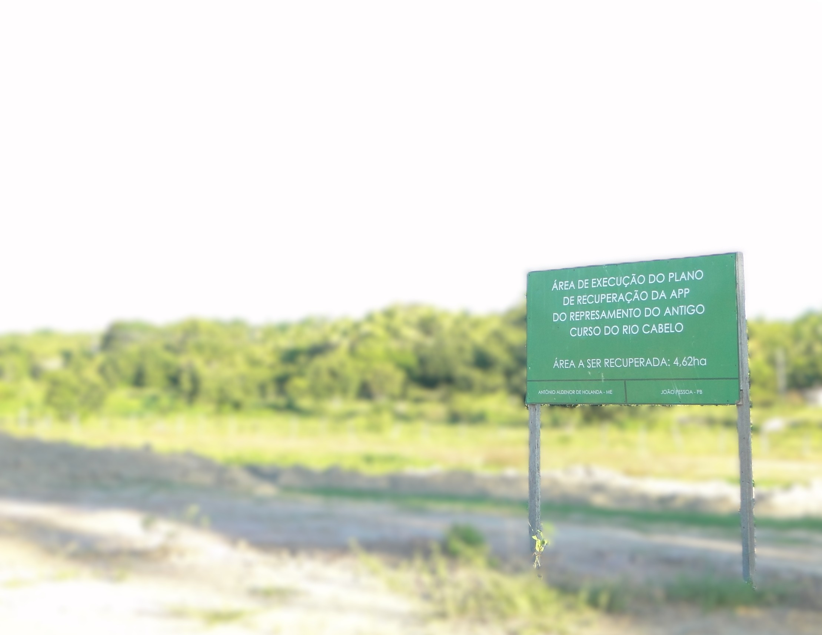
Recuperação de Áreas Degradadas e Restauração de Margens:
Técnicas de revegetação;
Bioengenharia e controle de assoreamentos em corpos d’água.

Slide 33
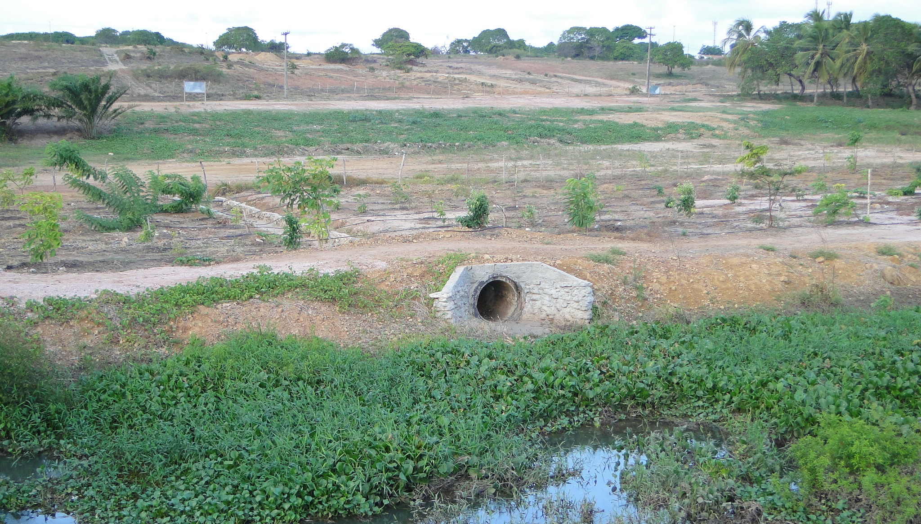
Técnicas de revegetação
Arquivo pessoal (Marinho, I. V.)

Slide 34
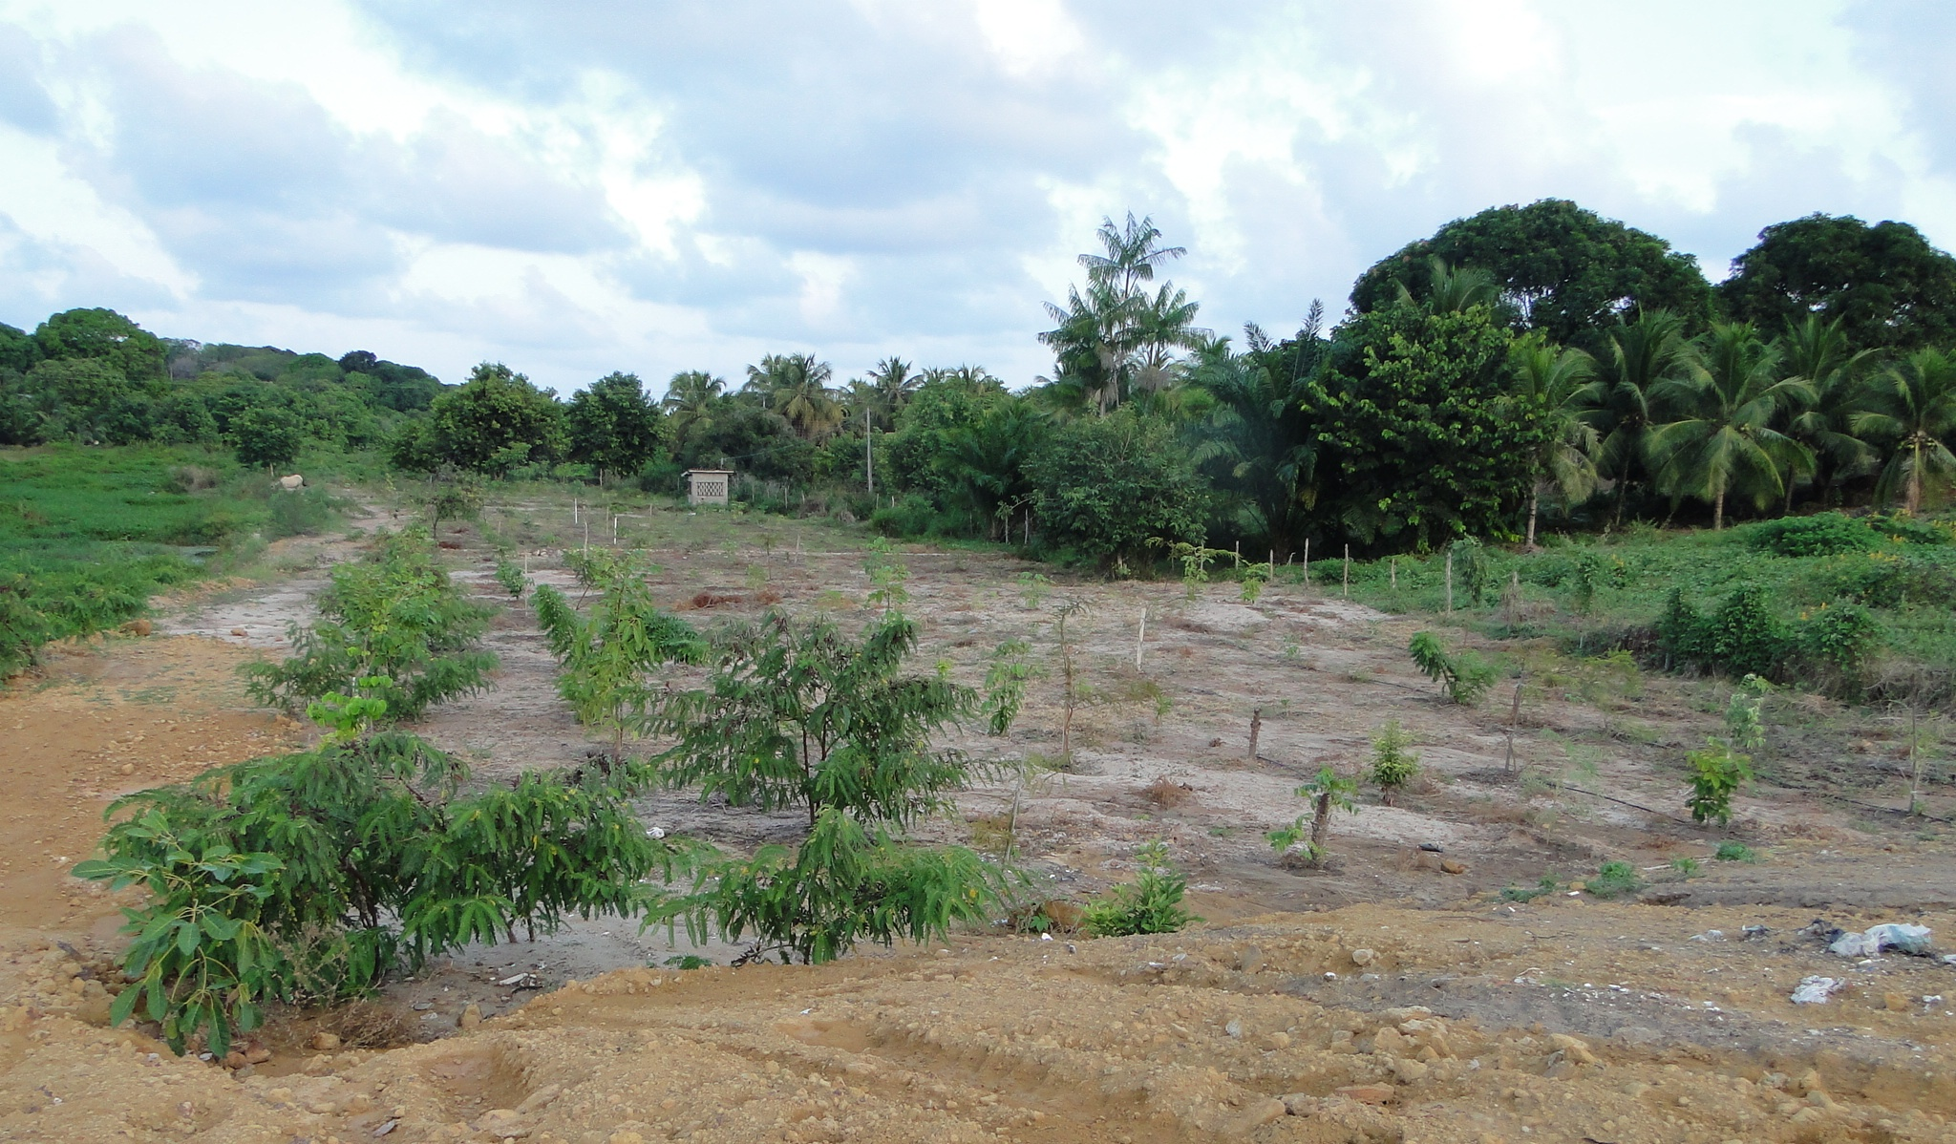
Técnicas de revegetação
Arquivo pessoal (Marinho, I. V.)

Slide 35
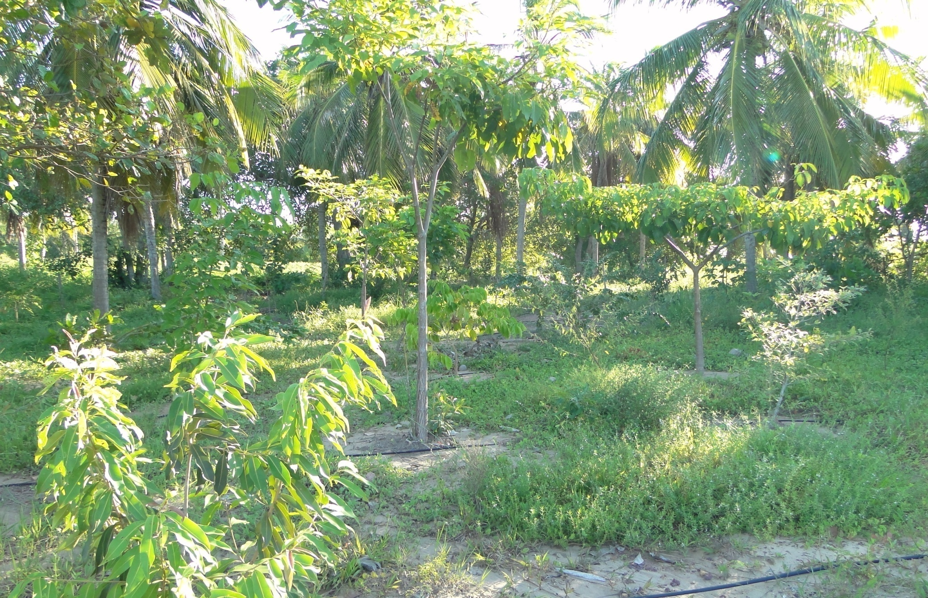
Técnicas de revegetação
Arquivo pessoal (Marinho, I. V.)

Slide 36
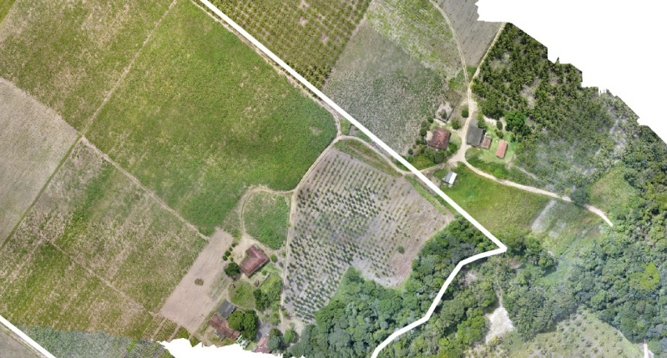

Técnicas de revegetação
1
2
Arquivo pessoal (Marinho, I. V.)

Slide 37
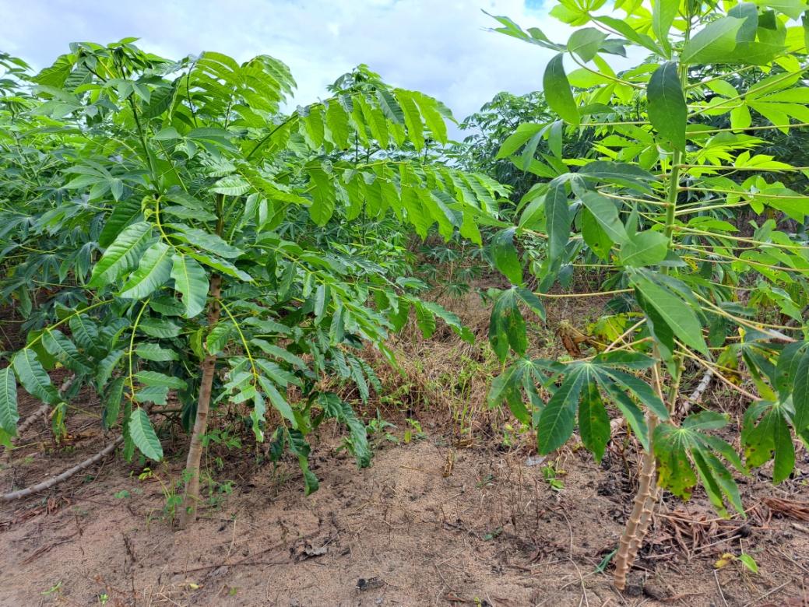
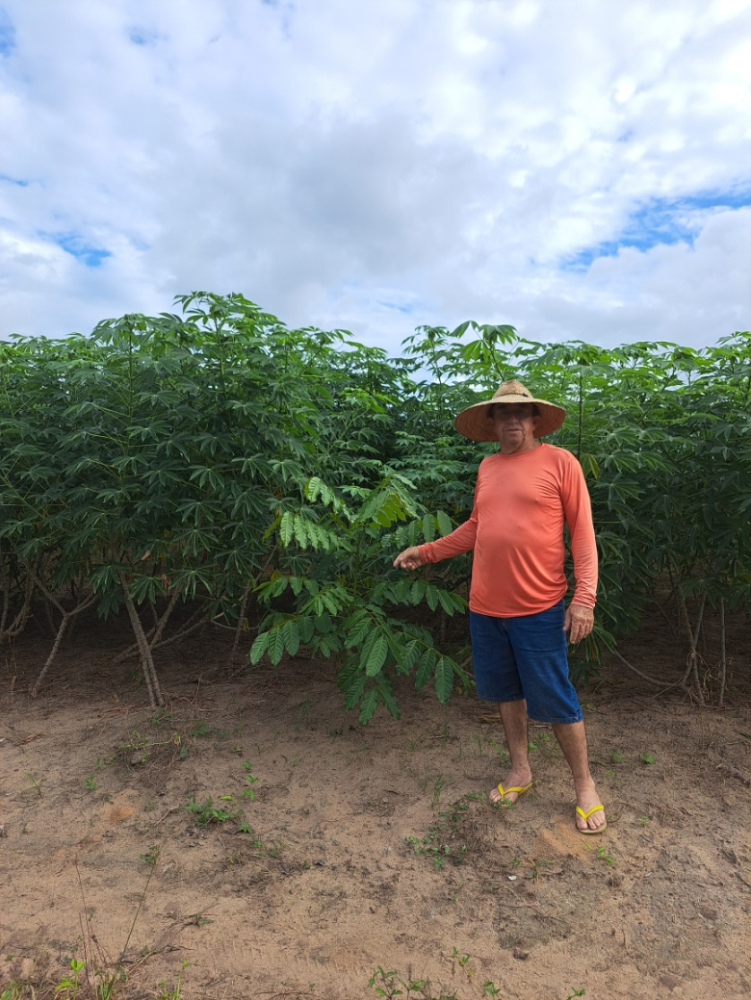
Técnicas de revegetação: SAF (1)
Arquivo pessoal (Marinho, I. V.)

Slide 38
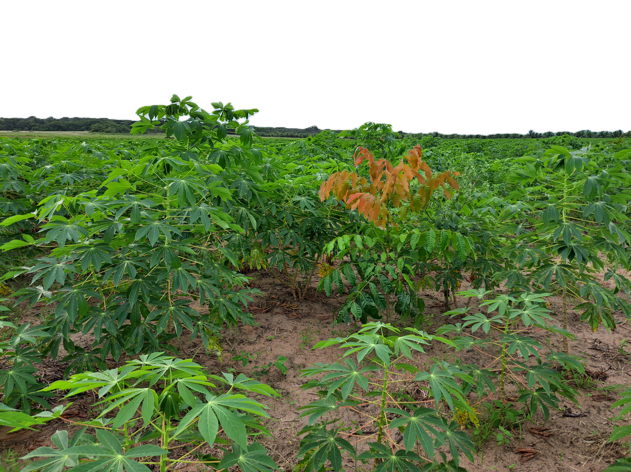
Técnicas de revegetação: SAF (1)
Arquivo pessoal (Marinho, I. V.)

Slide 39
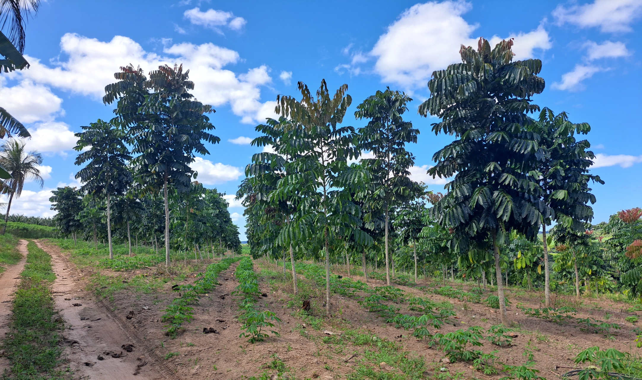
Técnicas de revegetação: SAF (2)
Arquivo pessoal (Marinho, I. V.)

Slide 40
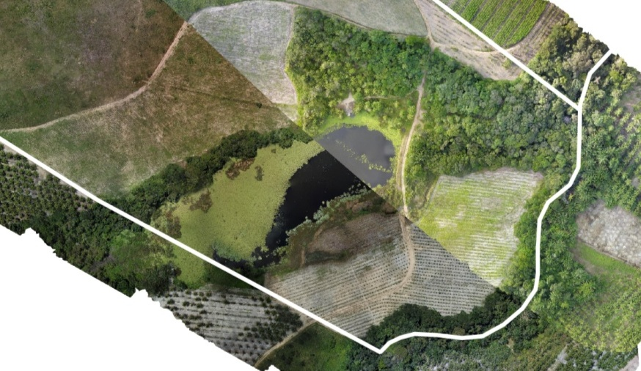
Técnicas de revegetação
Arquivo pessoal (Marinho, I. V.)

Slide 41
Bioengenharia e Controle de Assoreamento em Corpos D’água
Abordagem inovadora e sustentável para projetos de manejo do solo e controle de processos erosivos.
Utiliza recursos naturais e soluções técnicas para estabilizar áreas degradadas, proteger encostas e margens, além de promover a revegetação eficiente.
bing.com/Copilot Search

Slide 42
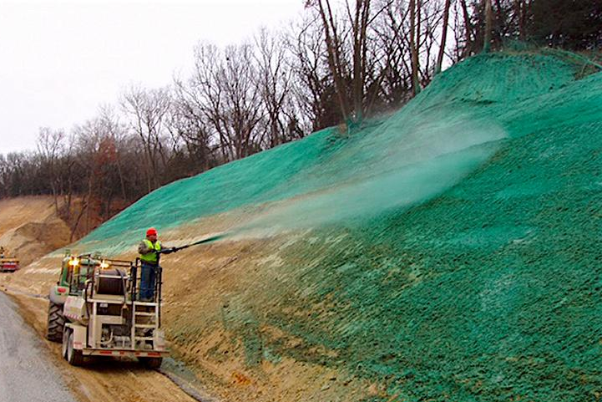
Bioengenharia e Controle de Assoreamento em Corpos D’água
Técnicas como a hidrossemeadura, aplicação de biomanta antierosiva, biorretentores de sedimentos, pali-
çada e canaleta verde, garantem segurança e durabilidade com respeito ao meio ambiente.
bing.com/Copilot Search

Slide 43
PREVENÇÃO E DEFESA CONTRA A EROSÃO DO SOLO E O
ASSOREAMENTO DOS CORPOS D’ÁGUA
Itaragil Marinho
Eng. Florestal, Ext. Rural II, EMPAER/GOPAS
Mari, 19/03/2026
Bing images

